Slide 1
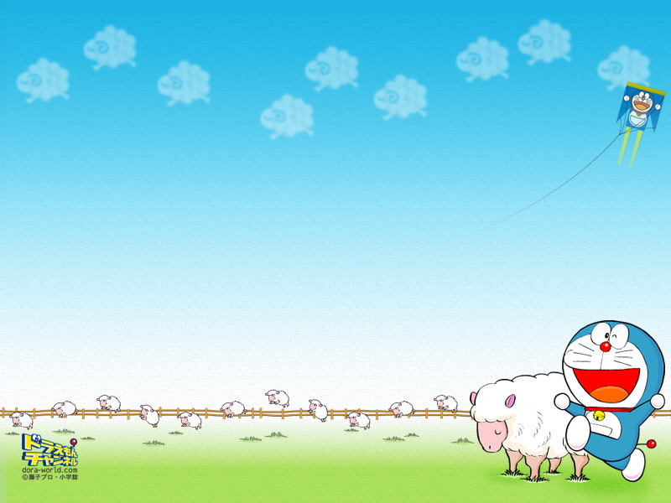

PHÒNG GD&ĐT QUẬN LONG BIÊN
TRƯỜNG MẦM NON GIANG BIÊN
PHÁT TRIỂN NHẬN THỨC
ĐỀ TÀI: ĐO DUNG TÍCH 1 VẬT BẰNG CÁC ĐƠN VỊ ĐO
LỨA TUỔI: 5-6 TUỔI

Slide 2


Slide 3

Ôn thao tác đo dung tích của 1 đối tượng

Slide 4
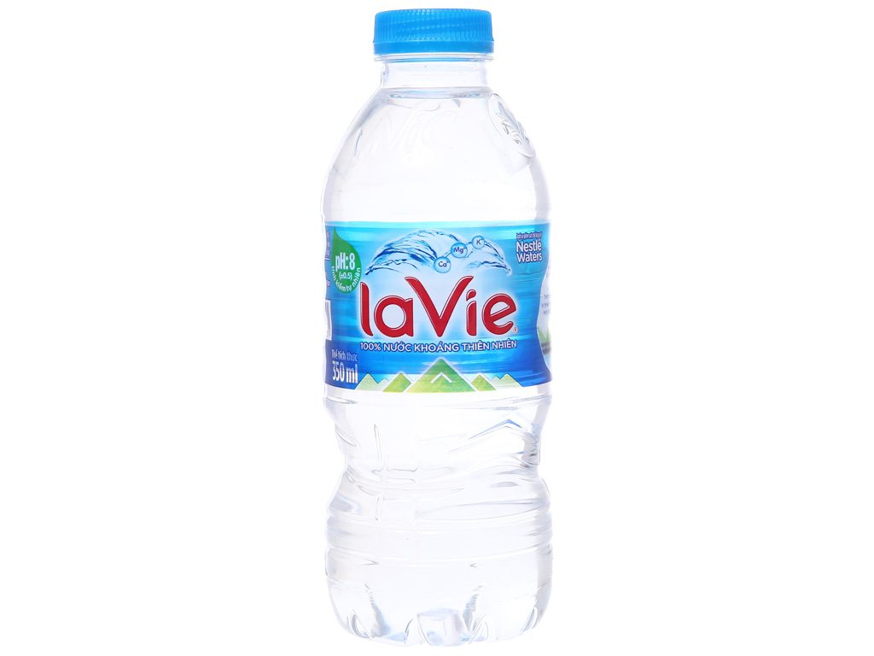
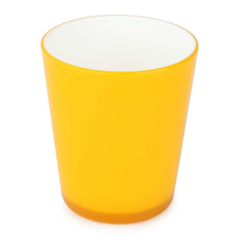
5

Slide 5

Đo dung tích của 1 đối tượng bằng các đơn vị đo

Slide 6
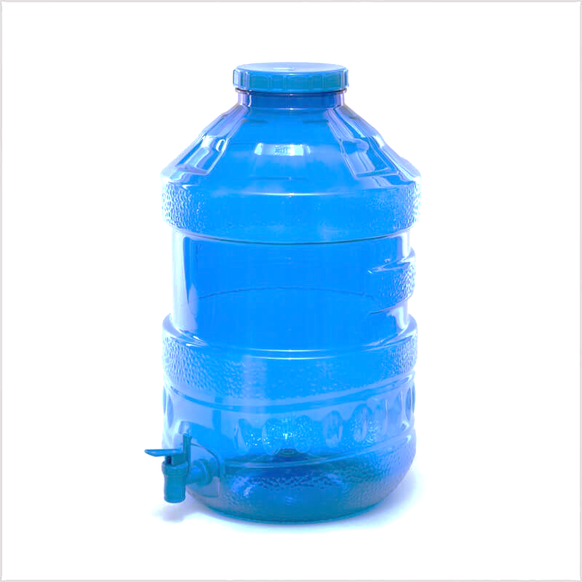
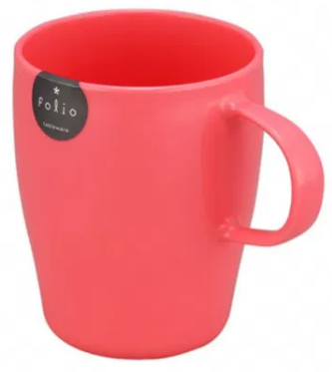
4

Slide 7
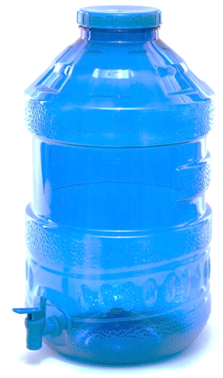
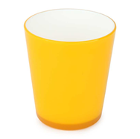
9

Slide 8
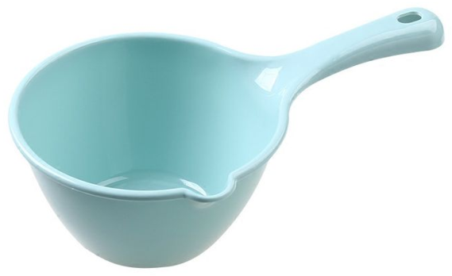
7

Slide 9
TRÒ CHƠI
“LẤY NƯỚC VÀO BÌNH LỚN”

Slide 10

Cách chơi
Cô chia trẻ thành 2 đội, nhiệm vụ của các thành viên trong đội là phải chạy qua đường dích dắc và mang một chai nước rồi đổ vào vật chứa nước của đội mình, sau đó chạy về cuối hàng. Bạn tiếp theo tiếp tục làm nhiệm vụ. Đội nào đổ đầy bình nước ( hoặc được nhiều chai nước hơn) đội đó sẽ chiến thắng.

Slide 11
TRẺ CHƠI

Slide 12

XIN CHÂN THÀNH CẢM ƠN!

